Slide 1

Дидактическая игра «А можно-ли нам этим поиграть?» (средняя группа)
МДОАУ «Д/С № 31 «Звёздочка» г. Орска»
Воспитатель: Бернард Н.Н.

Slide 2

Цель игры: - закрепить знания у детей об опасных и безопасных предметах, которые есть дома; воспитывать желание соблюдать правила безопасности.

Slide 3
Задачи: - Закреплять знания об опасных предметах и правила обращения с ними. - Обучать основам личной безопасности. - Развивать речь, мышление, умение сравнивать предметы. - Формировать понятие "можно - нельзя" к различным ситуациям дома. - Воспитывать у детей аккуратность в обращении с опасными предметами.

Slide 4
Правила игры: Игра предназначена для детей среднего и старшего возраста. Игра расширяет представление о том, как правильно вести себя в бытовых условиях, развивает концентрацию внимания, воспитывает дух взаимопомощи. Дети выбирают себе карточку и рассматривают иллюстрацию, если они считают что этот предмет на карточке безопасный, то убирают ее к контейнер с зеленым кругом, а если же это опасный предмет, то иллюстрацию кладут в контейнер с красным кругом. Есть три варианта: можно пользоваться под контролем взрослого; нельзя пользоваться — вещь опасная; можно пользоваться самостоятельно — вещь безопасная. Игрок выбирает, как можно использовать изображенный предмет, аргументирует выбор, делает вывод — опасный или неопасный предмет. Игра детям нравится, они изучают опасные предметы и в жизни ими можно пользоваться при присмотре родителей.

Slide 5
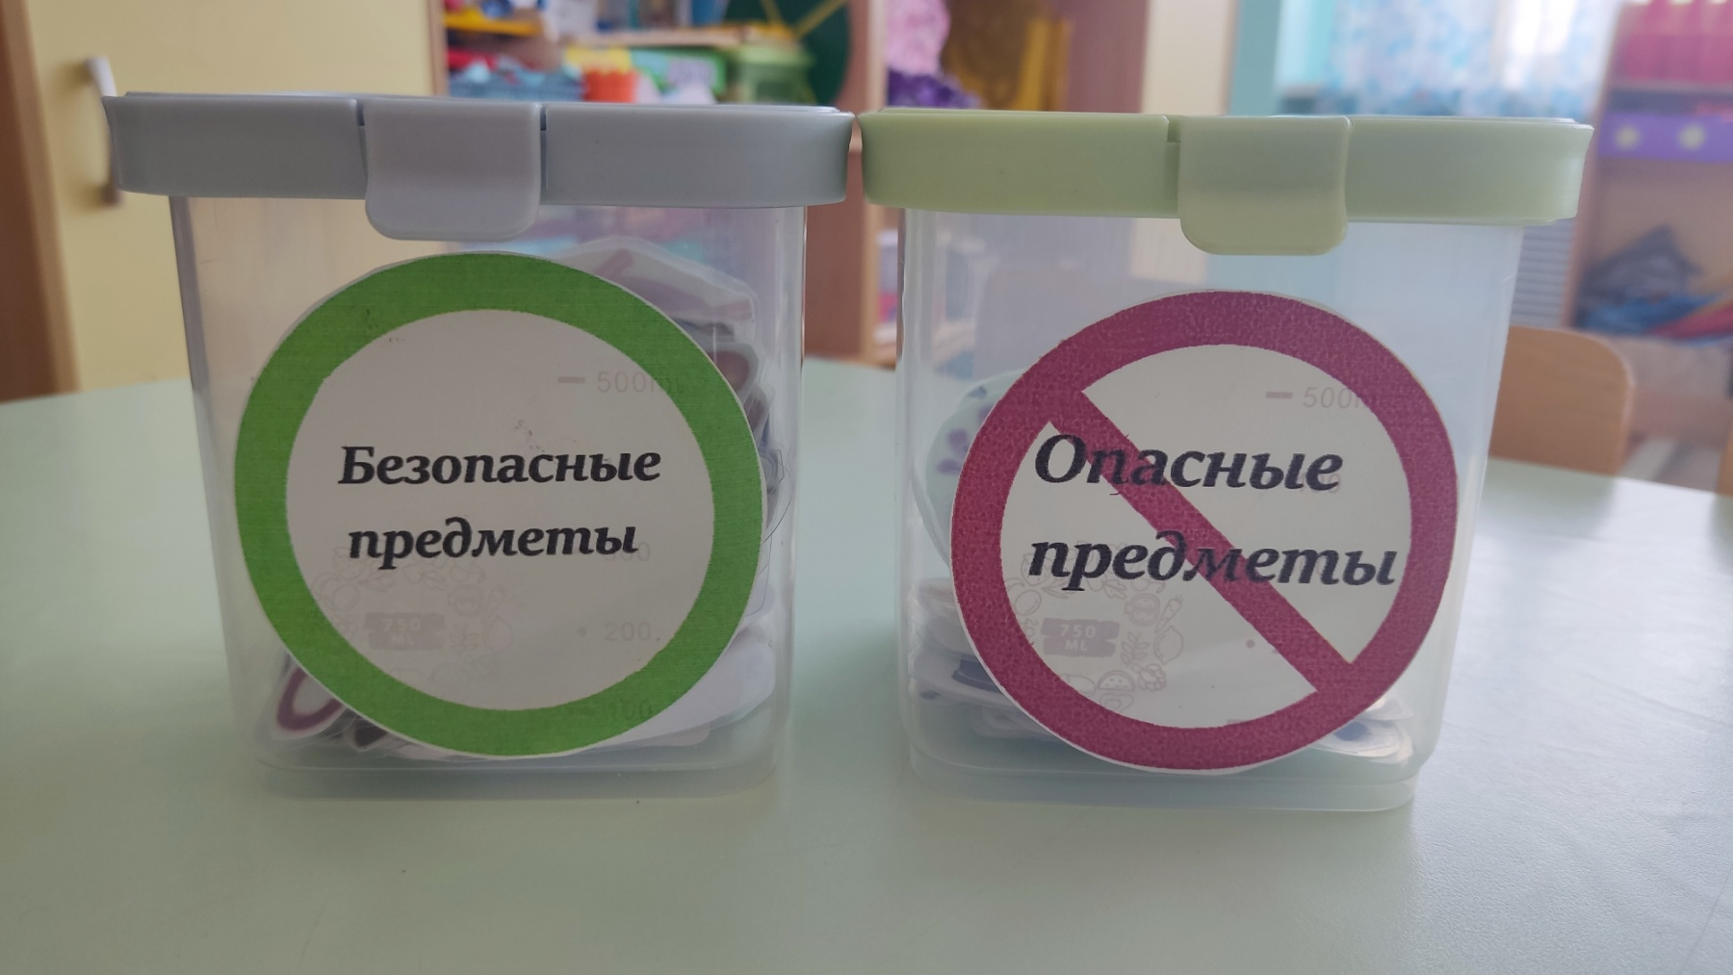
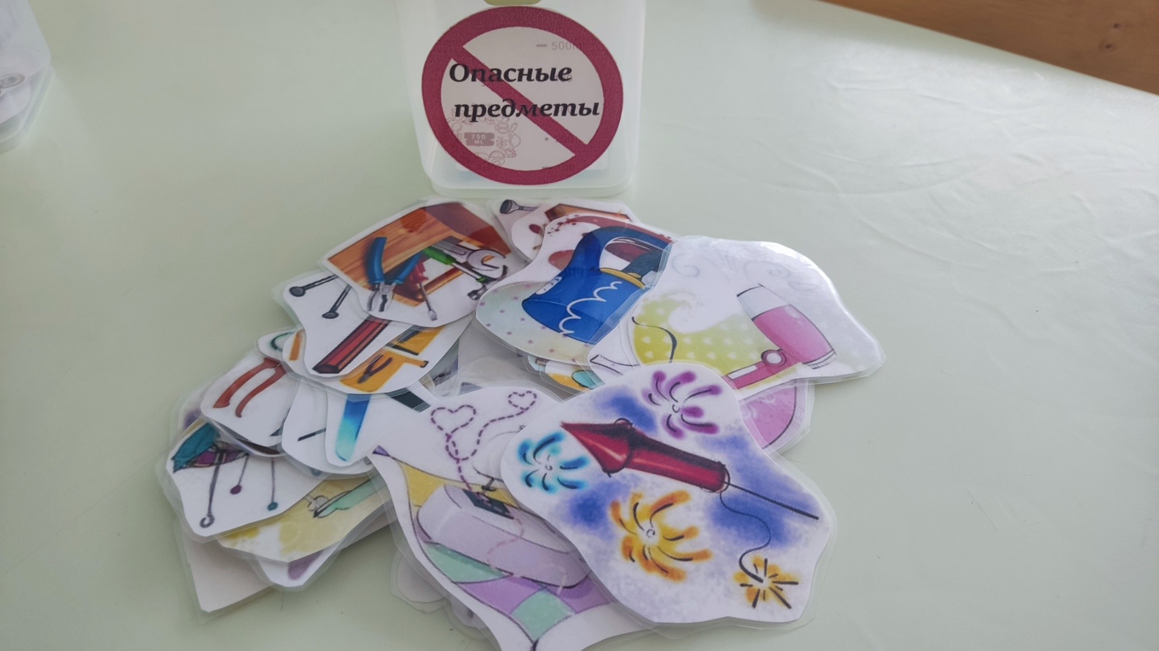
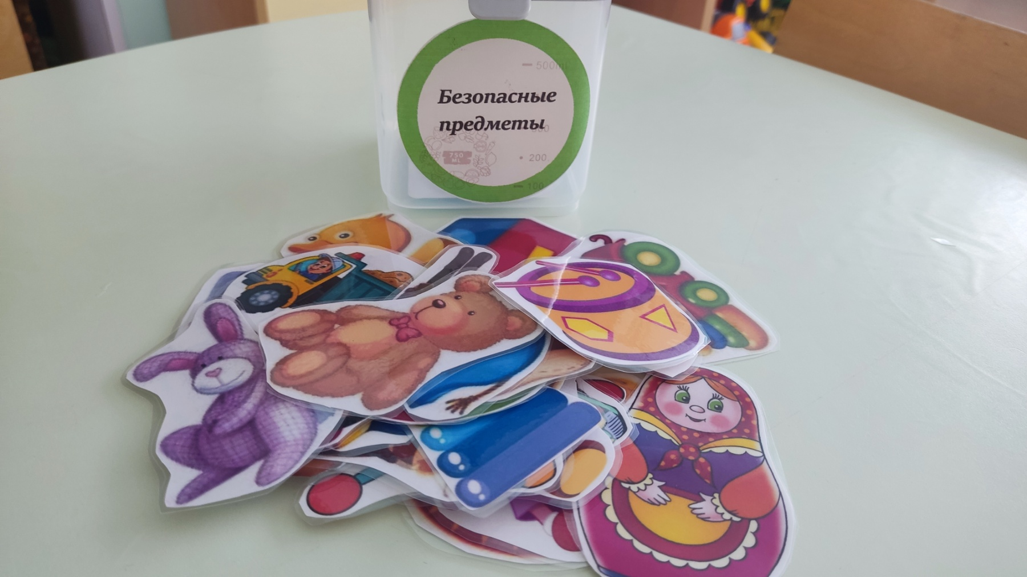

Slide 6
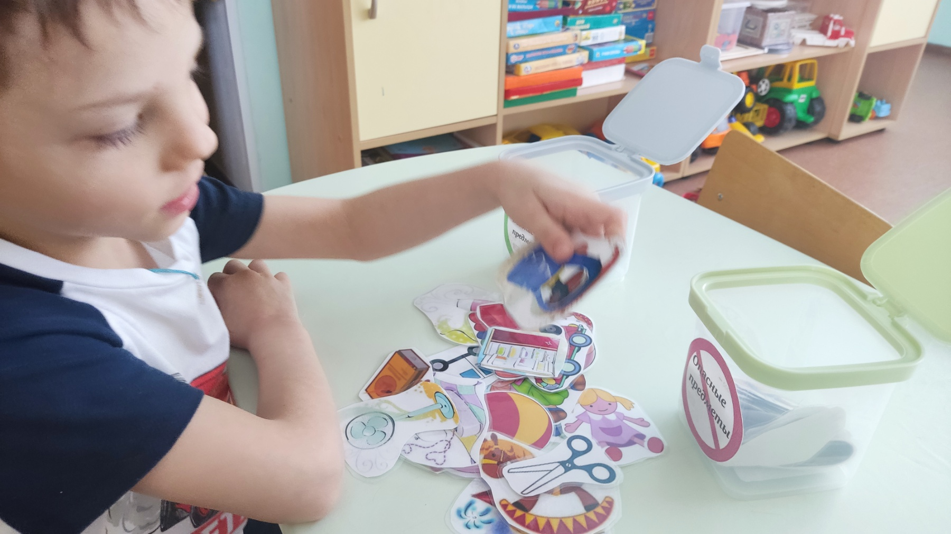
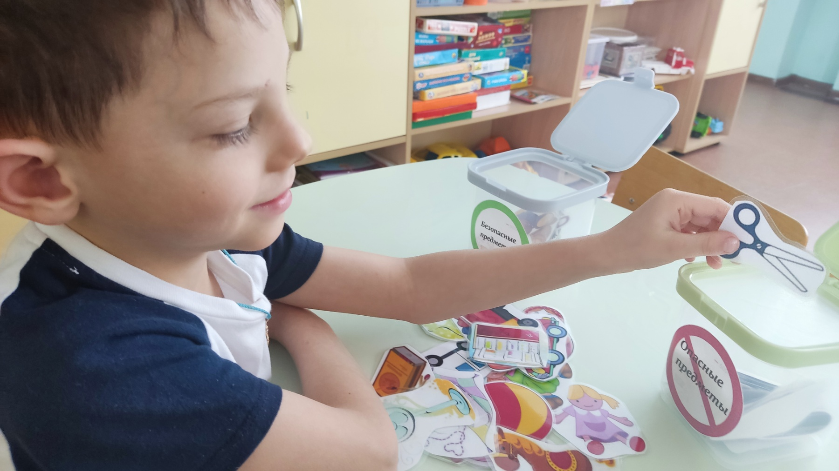
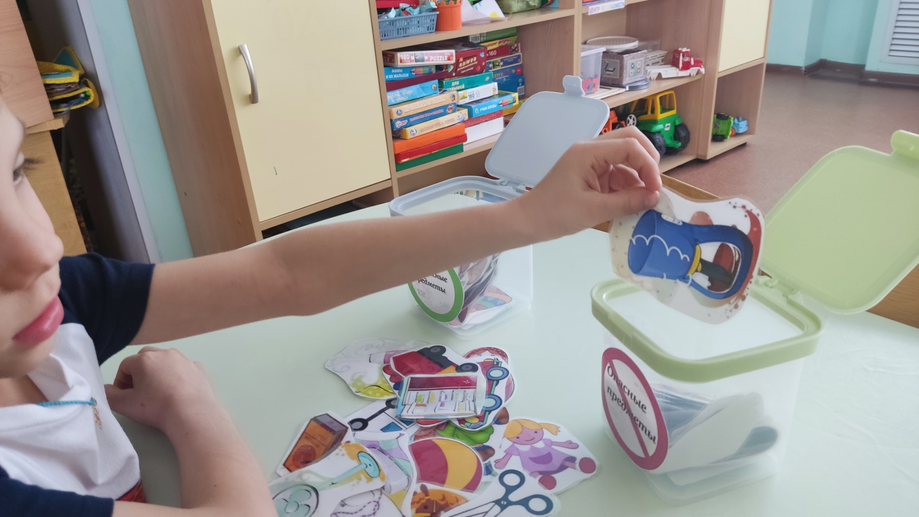
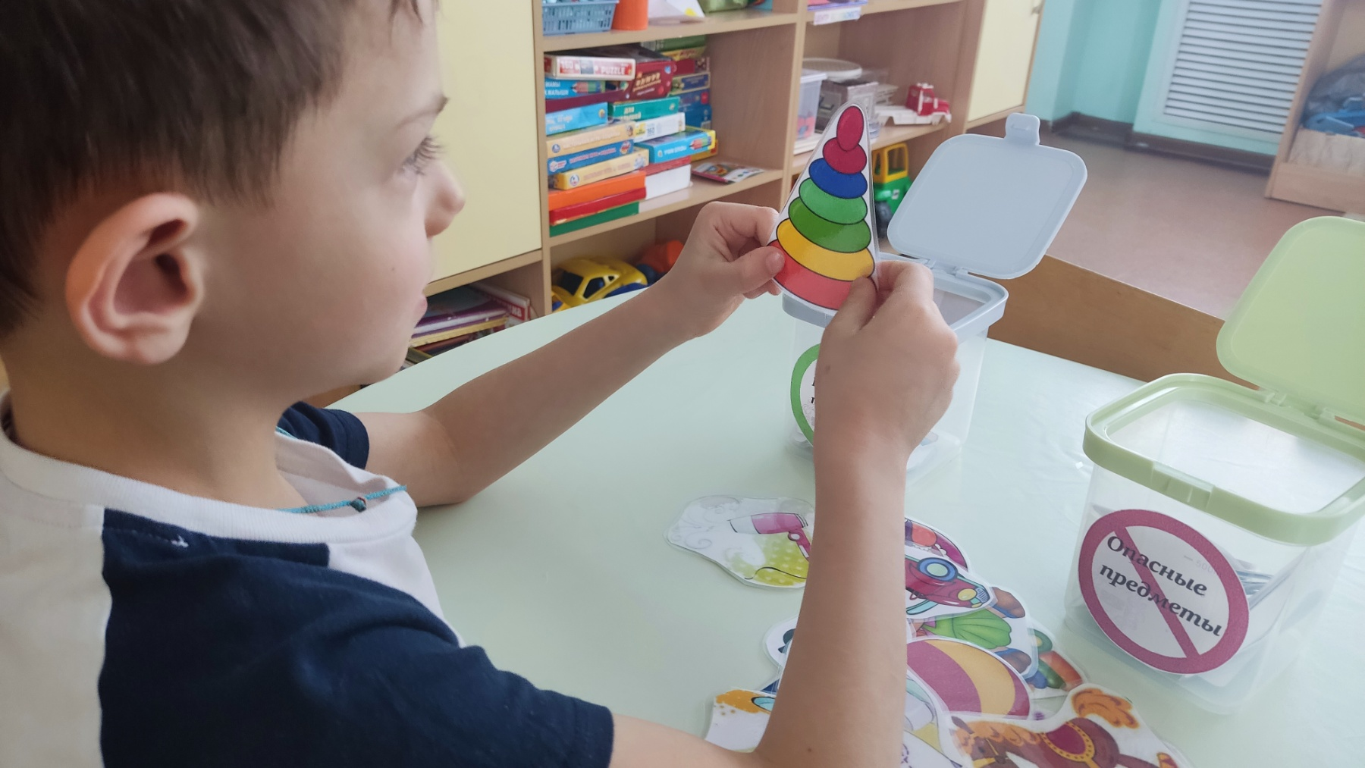

Slide 7
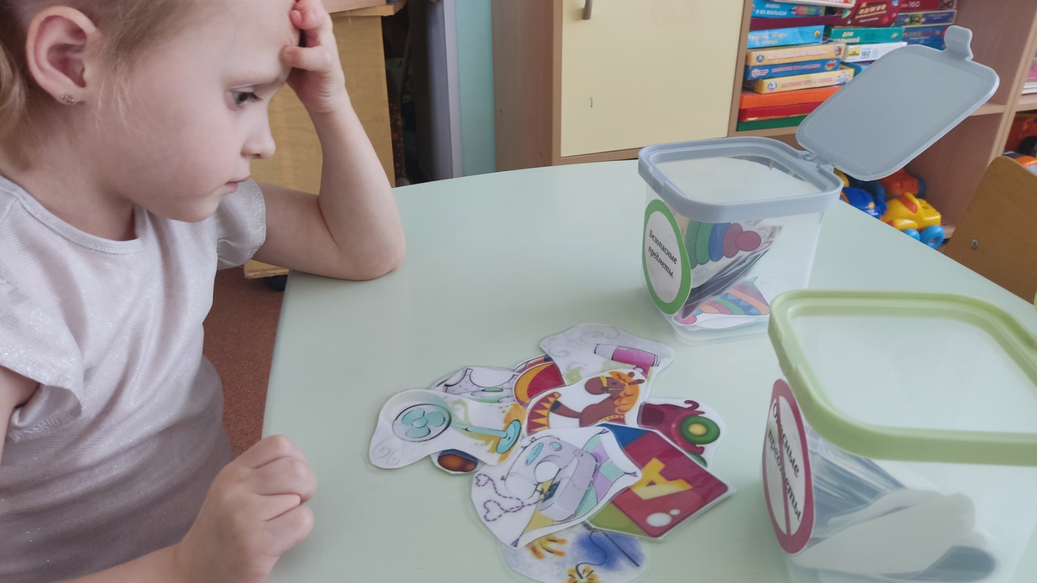
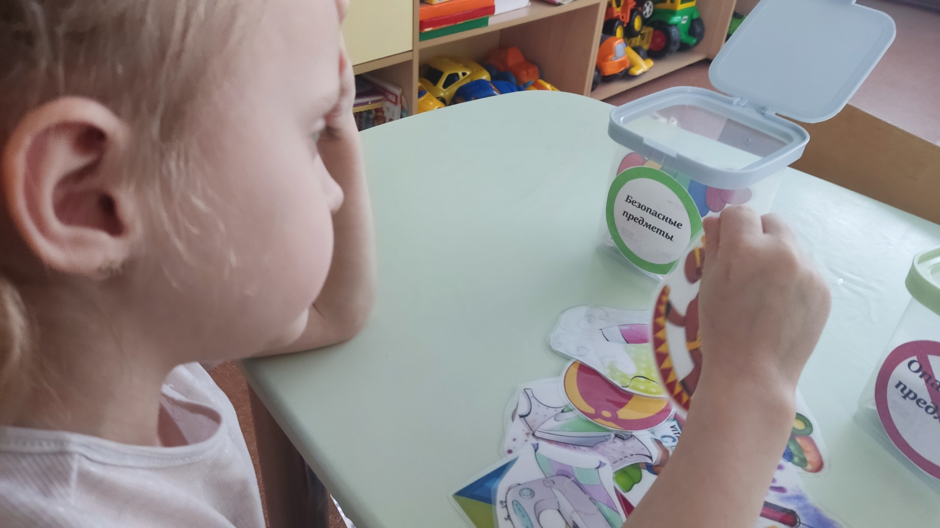
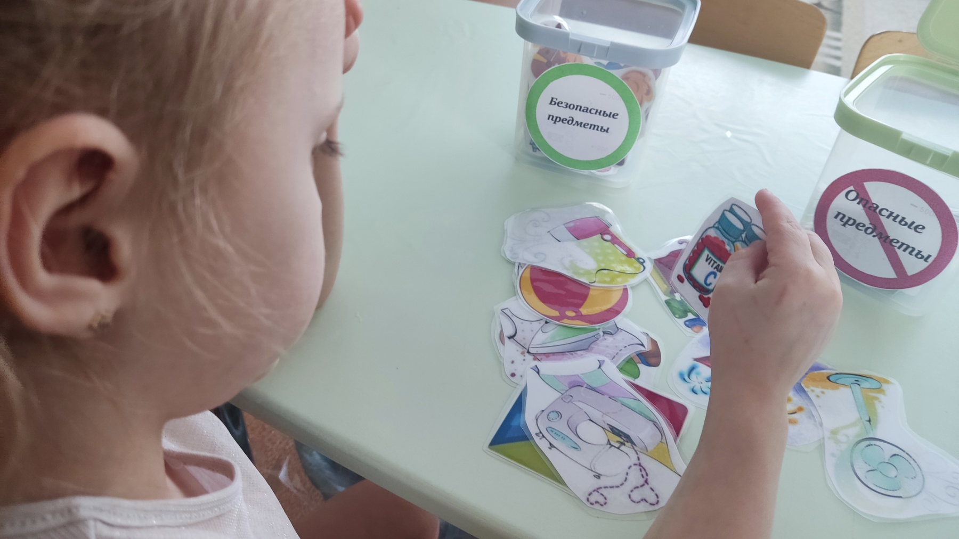
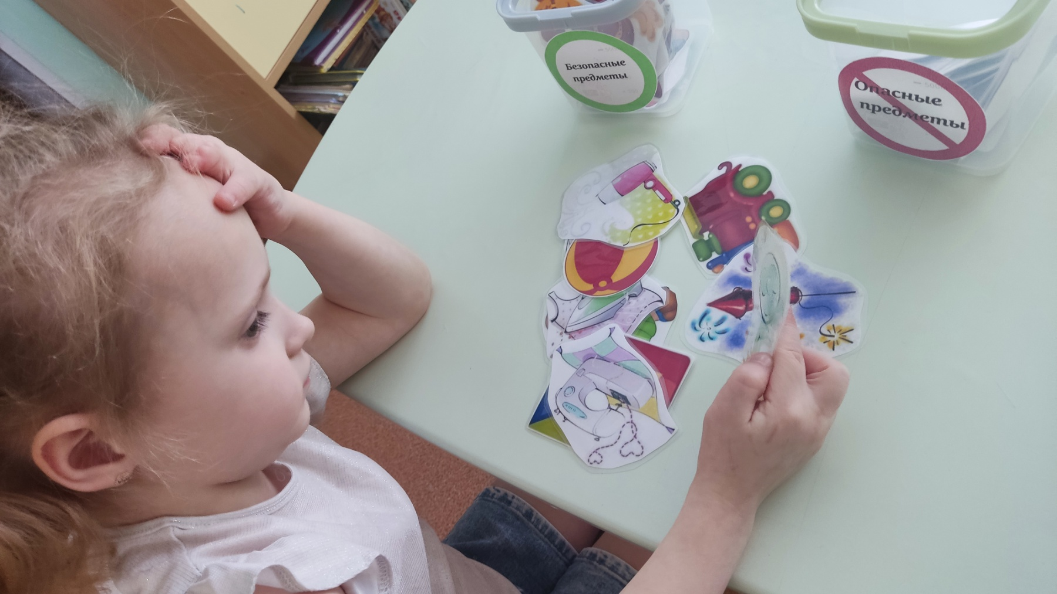

Slide 8
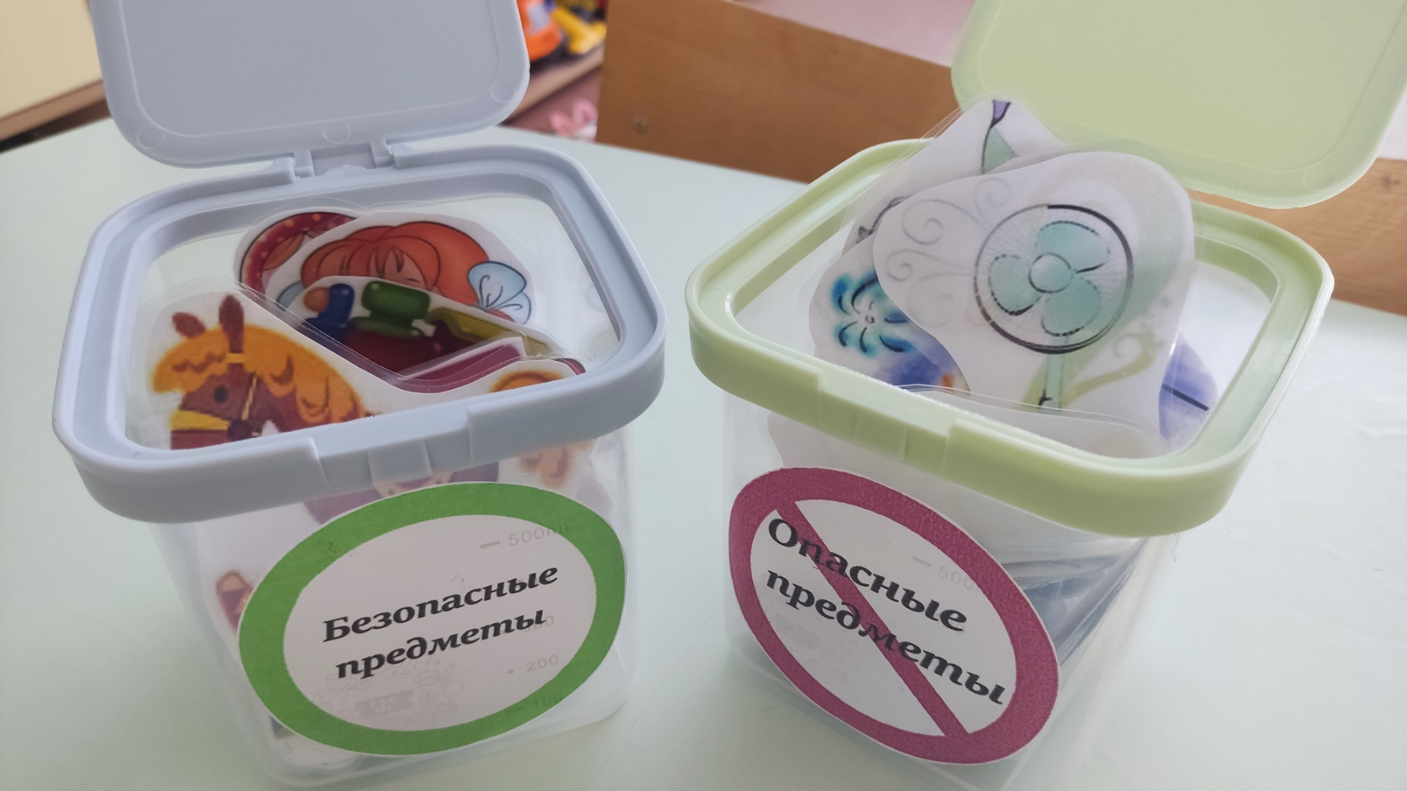
СПАСИБО ЗА ВНИМАНИЕ!

